Slide 1


Protéger son serveur
Pratiques, astuces et outils

Slide 2
Les points clés
Super utilisateur
Protéger l’accès
Se prémunir des rootkits
Antivirus
Audit
Monitoring
Backup

Slide 3
Un grand pouvoir implique de grandes responsabilités
Ne JAMAIS se connecter en root
Utiliser sudo
Deux méthodes
Élévation complète
Choix des commandes via sudoers
Notes:
- https://wiki.debian.org/fr/sudo
- http://guide.andesi.org/html/ksudo.html
- http://homeserver-diy.net/wiki/index.php?title=Sudo,_premi%C3%A8re_approche_du_super_utilisateur
- http://blog.seboss666.info/2014/05/installer-et-utiliser-sudo-sur-debian

Slide 4

Vous ne passerez pas!

Slide 5
SSH
apt-get install ssh
Astuces :
Changer port 22
Restreindre les adresses IP/ utilisateurs
Authentification via clé publique/privée
Utiliser un agent ssh pour le passphrase
Notes:
http://www.linux-france.org/prj/edu/archinet/systeme/ch13s03.html

Slide 6
Fail2Ban
apt-get install fail2ban
Analyse les logs et déclenche des actions
Attaque brute-force SSH
Attaque DDOS
Scan des ports
Notification par mail
Notes:
http://blog.nicolargo.com/2012/02/proteger-son-serveur-en-utilisant-fail2ban.html
http://www.fail2ban.org/wiki/index.php/MANUAL_0_8

Slide 7
Firewall
Configurer Netfilter
Iptables
Shorewall
Nftables
Bloquer tout par défault, autoriser le reste
Notes:
iptable : http://doc.ubuntu-fr.org/iptables
shorewall : http://doc.ubuntu-fr.org/shorewall
Nftables :
http://linuxfr.org/news/nftables-successeur-diptables
https://home.regit.org/netfilter-en/nftables-quick-howto/

Slide 8
Rootkits
Outils de dissimulation d’activité
Anti-Rootkit : compare les hashs
Rkhunter
Chkrootkit
Tips : Méfiez-vous des faux positifs
Notes:
rkhunter : http://www.sublimigeek.fr/installer-paquet-rkhunter-debian
chkrootkit : http://doc.ubuntu-fr.org/rootkit

Slide 9
Antivirus
Clamav
Maldet

Slide 10
Audit
Lynis
- Outil d’audit de sécurité
Debsums
Verifie les packets debian
Notes:
Lynis:
http://www.it-connect.fr/scan-de-votre-systeme-unix-avec-lynis/
http://la-vache-libre.org/lynis-un-soft-sympa-pour-auditer-son-systeme-ou-son-serveur-gnulinux-ubuntu-debian/

Slide 11

Monitoring

Slide 12
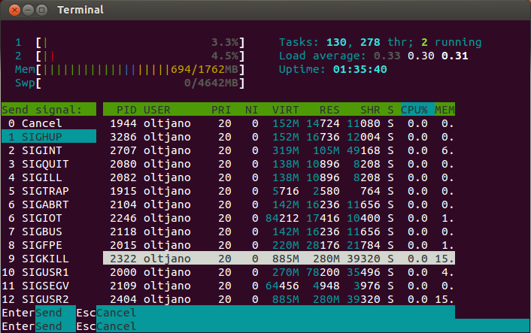
Htop
Notes:
http://www.unixmen.com/monitor-system-processes-on-linux-with-htop/

Slide 13
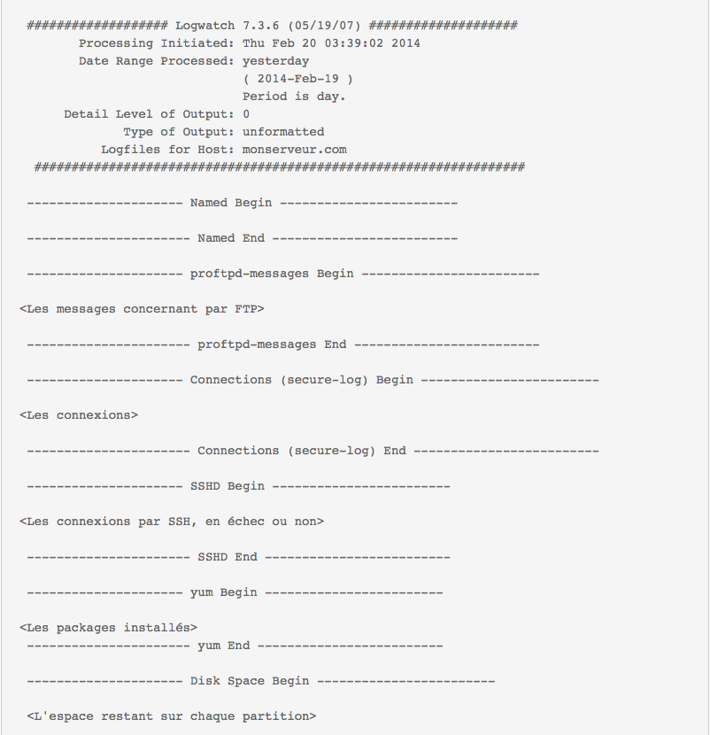
Logwatch
Notes:
https://www.digitalocean.com/community/tutorials/how-to-install-and-use-logwatch-log-analyzer-and-reporter-on-a-vps
http://www.partage-it.com/surveillez-les-logs-de-votre-serveur-avec-logwatch/

Slide 14
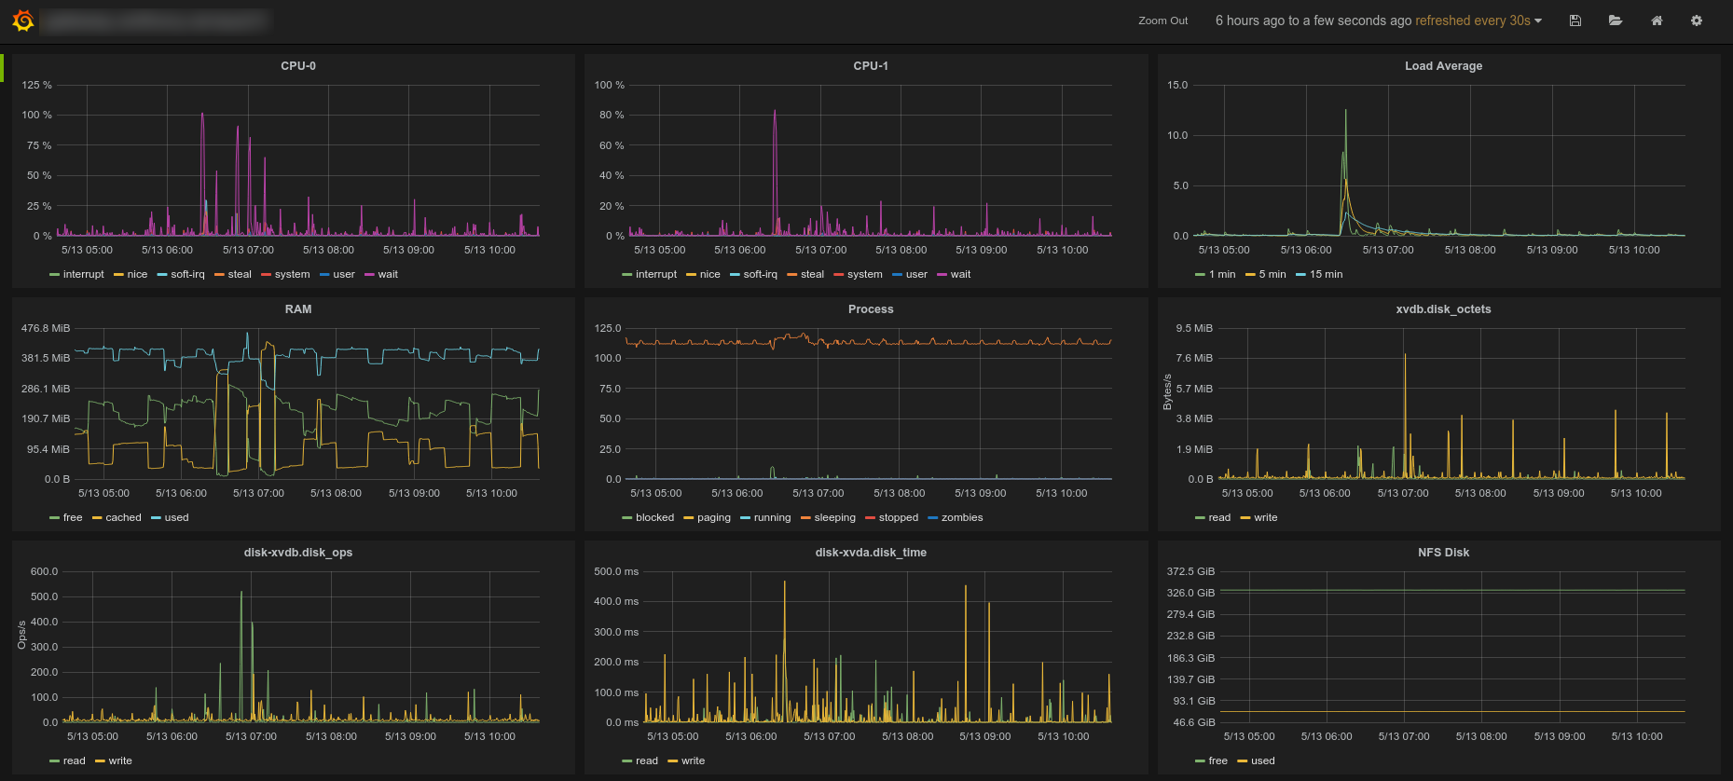
collectd + influxdb + grafana
Notes:
http://vincent.composieux.fr/article/grafana-monitorez-des-metriques-via-influxdb-inserees-depuis-collectd
https://www.shellandco.net/monitor-and-graph-your-linux-bind-servers-with-grafana/

Slide 15
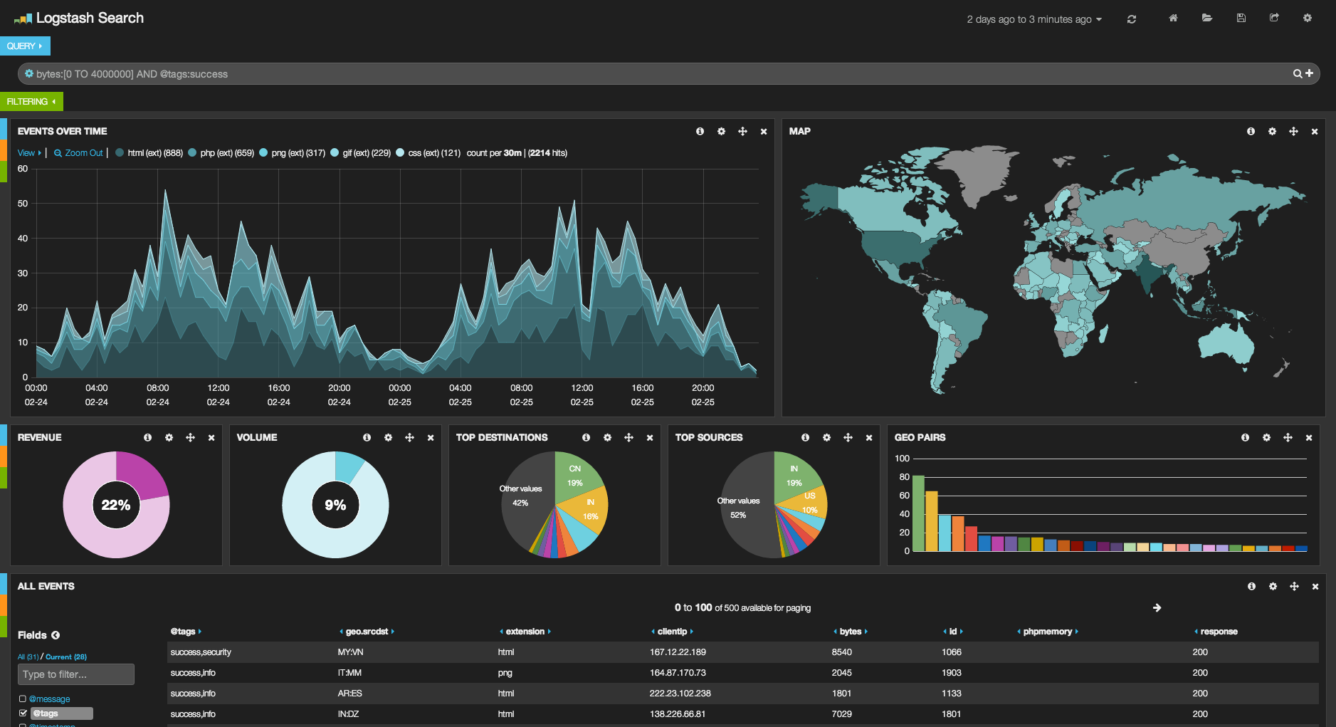
ElasticSearch + Logstash
+ Kibana (ELK)
Notes:
Logstash, ElasticSearch & Kibana:
http://linuxfr.org/news/gestion-des-logs-avec-logstash-elasticsearch-kibana
https://www.digitalocean.com/community/tutorials/how-to-install-elasticsearch-logstash-and-kibana-4-on-centos-7
http://thepracticalsysadmin.com/introduction-to-logstashelasticsearchkibana/
Kibana :
http://www.elastic.co/guide/en/kibana/current/index.html

Slide 16
Mise à jour et Backup
Cron-apt
Backup-manager
Duplicity
Notes:
http://blog.pastoutafait.fr/billets/Mise-%C3%A0-jour-automatique-avec-Cron-APT
Backup-manager :
http://doc.ubuntu-fr.org/backup-manager
http://howto.biapy.com/fr/debian-gnu-linux/systeme/logiciels/installer-et-configurer-backup-manager-sur-debian

Slide 17



https://github.com/devcamp
@MarcAudefroy
@LaCNR
@devcampRennes
http://www.meetup.com/fr/DevCamp/
Merci!

